Slide 1

O que é MkDocs?
MkDocs é uma ferramenta open source para criar sites de documentação estática.
Usa arquivos Markdown e Python para gerar páginas HTML rápidas e leves.
Fácil de usar, ideal para quem escreve em Markdown
Temas visuais modernos como Material for MkDocs
Deploy simples em GitHub Pages, Netlify e outros
Perfeito para documentar APIs, bibliotecas e manuais técnicos.

Slide 2

Quando Usar o MkDocs?
Para documentar APIs, bibliotecas e softwares open source.
Criar guias de usuário e manuais técnicos detalhados.
Times que usam Git e querem documentação versionada facilmente.
Desenvolvedores que preferem Markdown em vez de ferramentas visuais.

Slide 3

Guia Rápido para Utilizar o MkDocs
Explore o poder do MkDocs para criar documentações técnicas simples e eficientes.

Slide 4
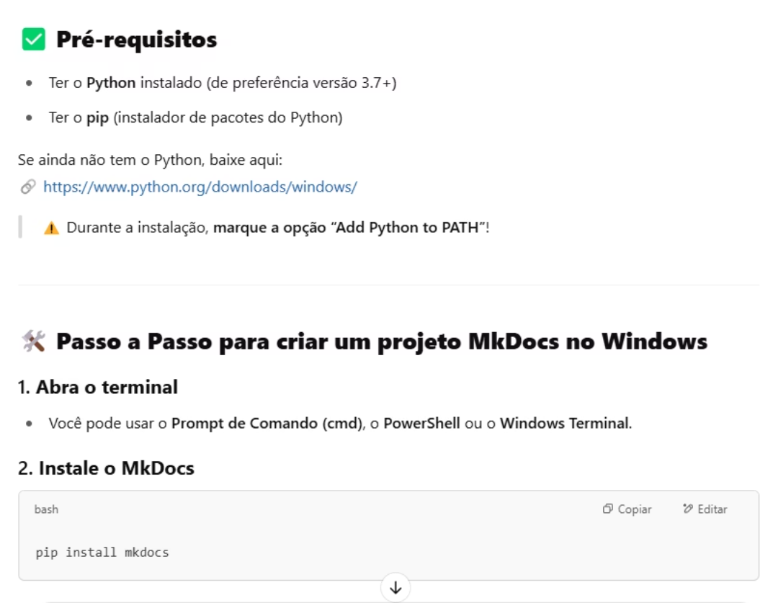

Slide 5
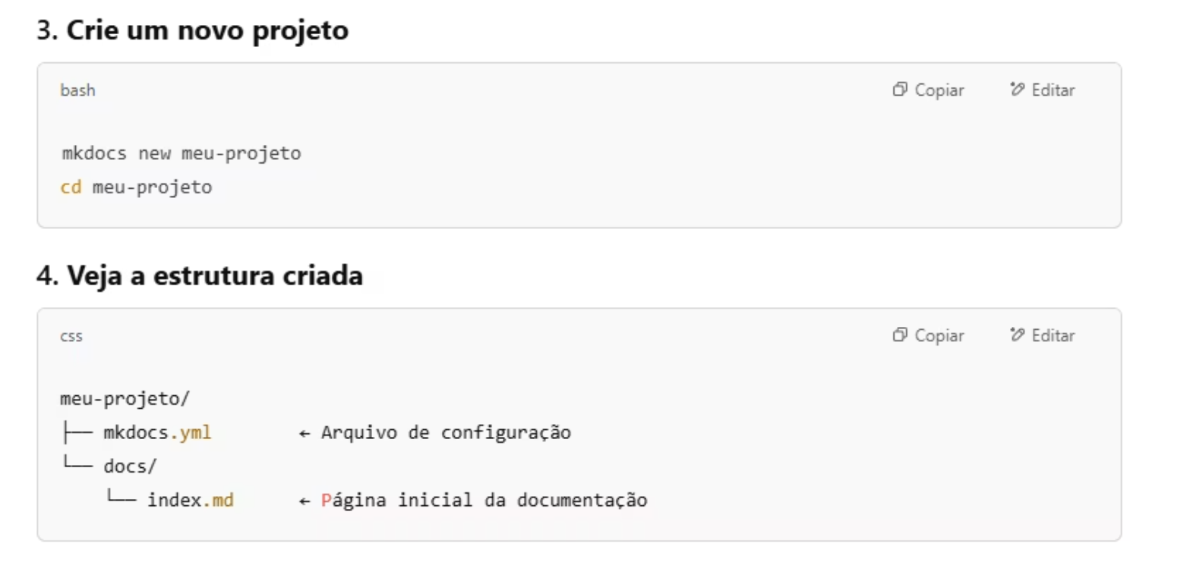

Slide 6
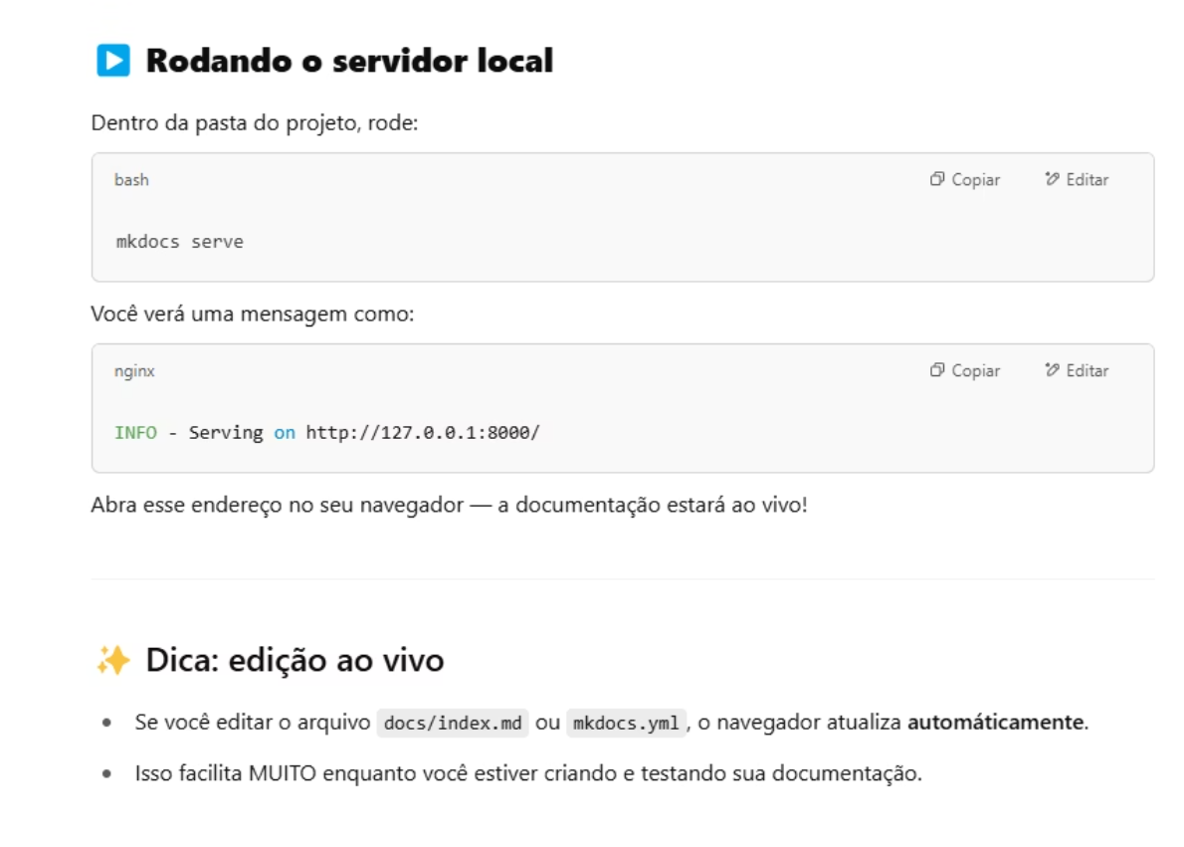

Slide 7
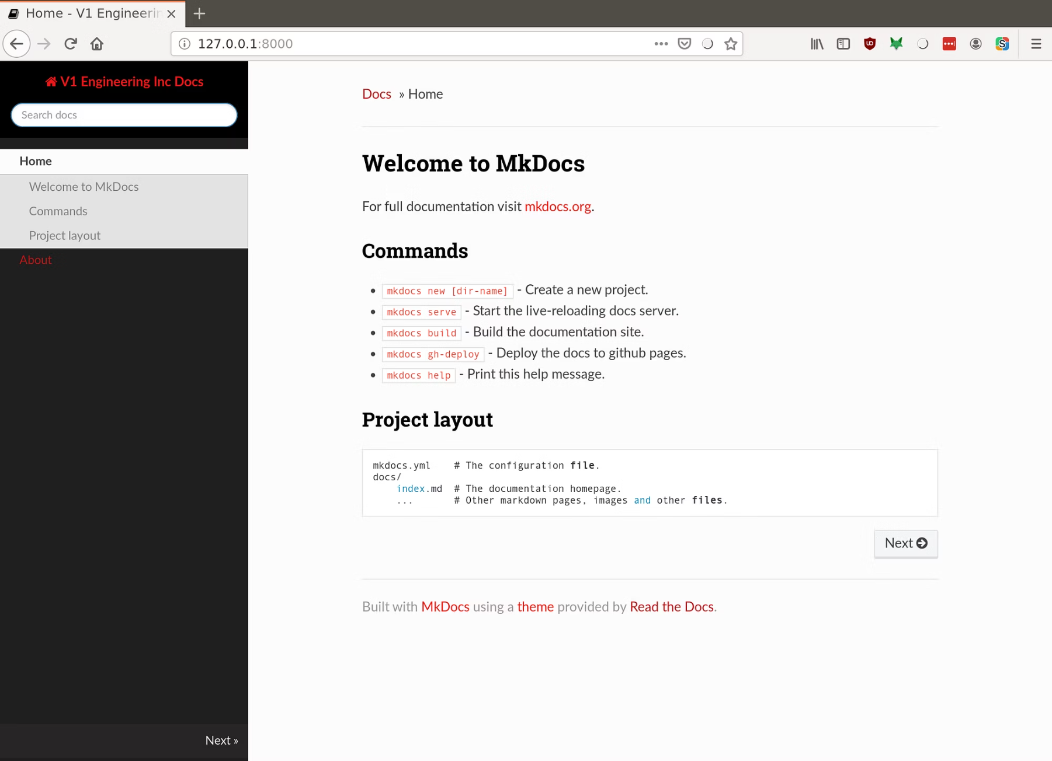

Slide 8
